Slide 1
THAM LUẬN
HOẠT ĐỘNG GIÁO DỤC STEM
Ở TỔ TOÁN TRƯỜNG THPT LẤP VÒ 1

Slide 2
CẤU TRÚC THAM LUẬN
1. MỞ ĐẦU
1
2. HOẠT ĐỘNG GIÁO DỤC STEM Ở TỔ TOÁN
TRƯỜNG THPT LẤP VÒ 1
2
3. Đề xuất giải pháp thúc đẩy giáo dục STEM trong
nhà trường phổ thông đáp ứng Chương trình giáo
dục phổ thông năm 2018
3
4
4. KẾT LUẬN

Slide 3
1. MỞ ĐẦU
Giáo dục STEM về bản chất được hiểu là trang bị cho người học những kiến thức và kỹ năng cần thiết liên quan đến các lĩnh vực khoa học, công nghệ, kỹ thuật và toán học.
HOẠT ĐỘNG GIÁO DỤC STEM Ở TỔ TOÁN TRƯỜNG THPT LẤP
VÒ 1
Việc tổ chức các hoạt động thực hành trải nghiệm theo định hướng giáo dục STEM là một giải pháp hiệu quả trong việc hình thành và phát triển phẩm chất, năng lực cho học sinh.
Xuất phát từ đội ngũ giáo viên của trường THPT Lấp Vò 1
Đối với học sinh phổ thông, việc theo học các môn học STEM còn có ảnh hưởng tích cực tới khả năng lựa chọn nghề nghiệp trong tương lai.

Slide 4
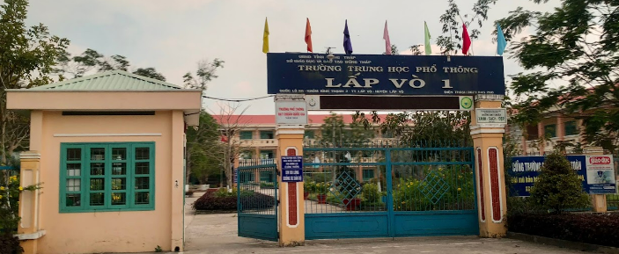
2. HOẠT ĐỘNG GIÁO DỤC STEM Ở TỔ TOÁN TRƯỜNG THPT LẤP VÒ 1
2.1. THỰC TRẠNG
2.2. NGUYÊN NHÂN

Slide 5
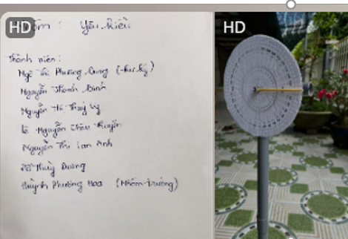
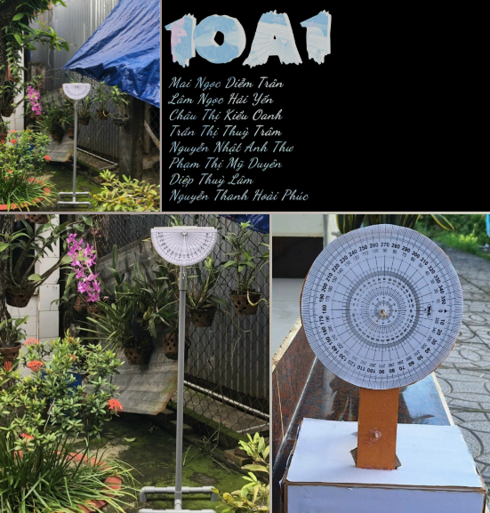
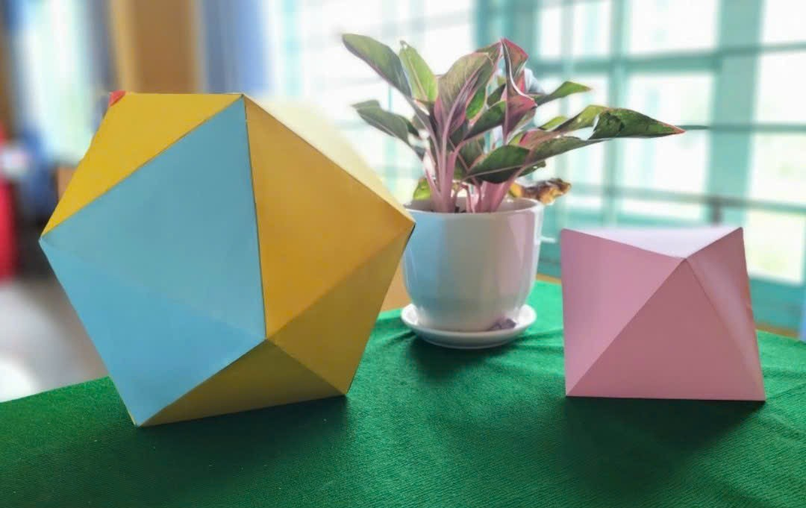
2. HOẠT ĐỘNG GIÁO DỤC STEM Ở TỔ TOÁN TRƯỜNG THPT LẤP VÒ 1
2.1. THỰC TRẠNG
Một số hình ảnh HĐ

Slide 6
2.2
Nguyên nhân
02
03
04
01
02
Một là, với khung chương trình đề ra, giáo viên vẫn gặp khó khăn trong việc tổ chức các nội dung
Hai là, sự đam mê của số ít các giáo viên còn thiếu sự đam mêm.
Ba là, nội dung kiểm tra, đánh giá trong dạy học còn gặp “rào cản” ở các trường.
Bốn là, điều kiện cơ sở vật chất chưa đáp ứng được yêu cầu đề ra.

Slide 7
3. ĐỀ XUẤT GIẢI PHÁP
Đề xuất giải pháp thúc đẩy giáo dục STEM trong nhà trường phổ thông
Đổi mới kiểm tra, đánh giá trong chương trình dạy học phổ thông
Nâng cao chất lượng đội ngũ giáo viên trong giảng dạy STEM
Tăng cường hợp tác trao đổi giữa các giáo viên
Phát triển cơ sở vật chất hỗ trợ giáo dục STEM
Đổi mới về cơ chế chính sách

Slide 8
KẾT LUẬN
1
Góp phần giải quyết một phần khó khăn trong thực trạng dạy học
2
Đề xuất được quy trình chung để tổ chức các hoạt động thực hành trải nghiệm theo định hướng giáo dục STEM

